Slide 1
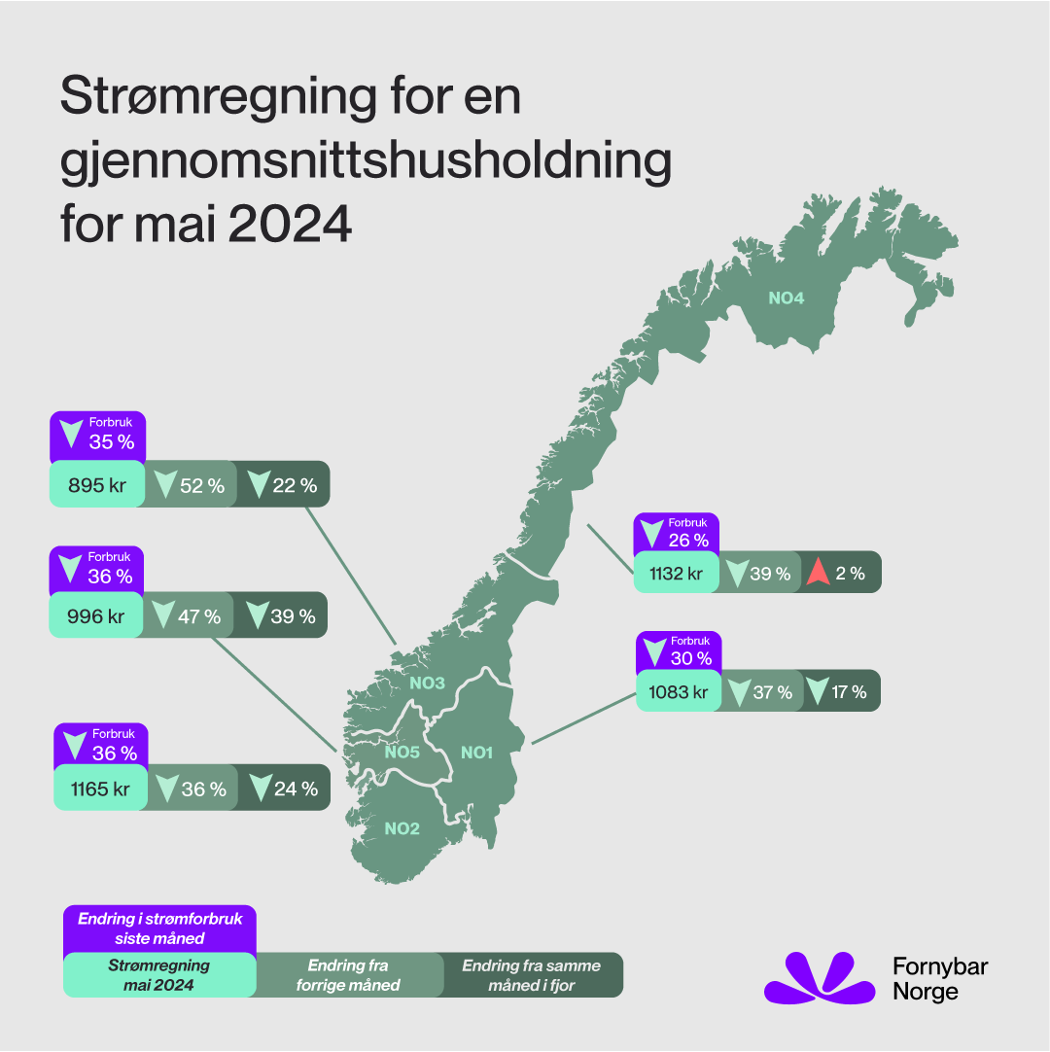
Strømprisindeksen juni 2024
I juni holdt strømprisene seg på om lag samme nivå som i mai.
I de sørlige prisområdene ble strømprisene nesten halvert sammenliknet med juni 2023. De fikk også de laveste juniprisene siden 2020.
De lave strømprisene skyldtes høye temperaturer over hele landet, samt mye nedbør som førte til høy produksjon av vannkraft.
Prisforskjellene mellom Sørvest-Norge og Øst- og Vest-Norge fortsatte i juni. Det skyldtes fortsatt stor elvekraftproduksjon på Østlandet, samt begrenset overføringskapasitet inn i Sørlandet.
I Sør- og Midt-Norge var temperaturene i juni i tråd med normalen for årstiden, og det var litt kjøligere enn i mai. Nord-Norge fikk en varm juni med temperaturer omtrent 3 grader over normalen.
I ingen av de norske prisområdene var månedsprisene høye nok i juni til å nå terskelen for strømstøtte. Det ble likevel utbetalt strømstøtte for enkelte timer.

Slide 2
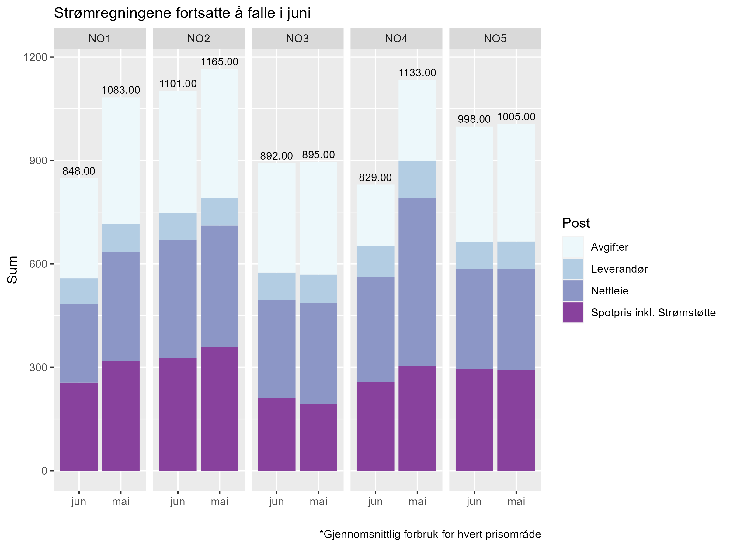
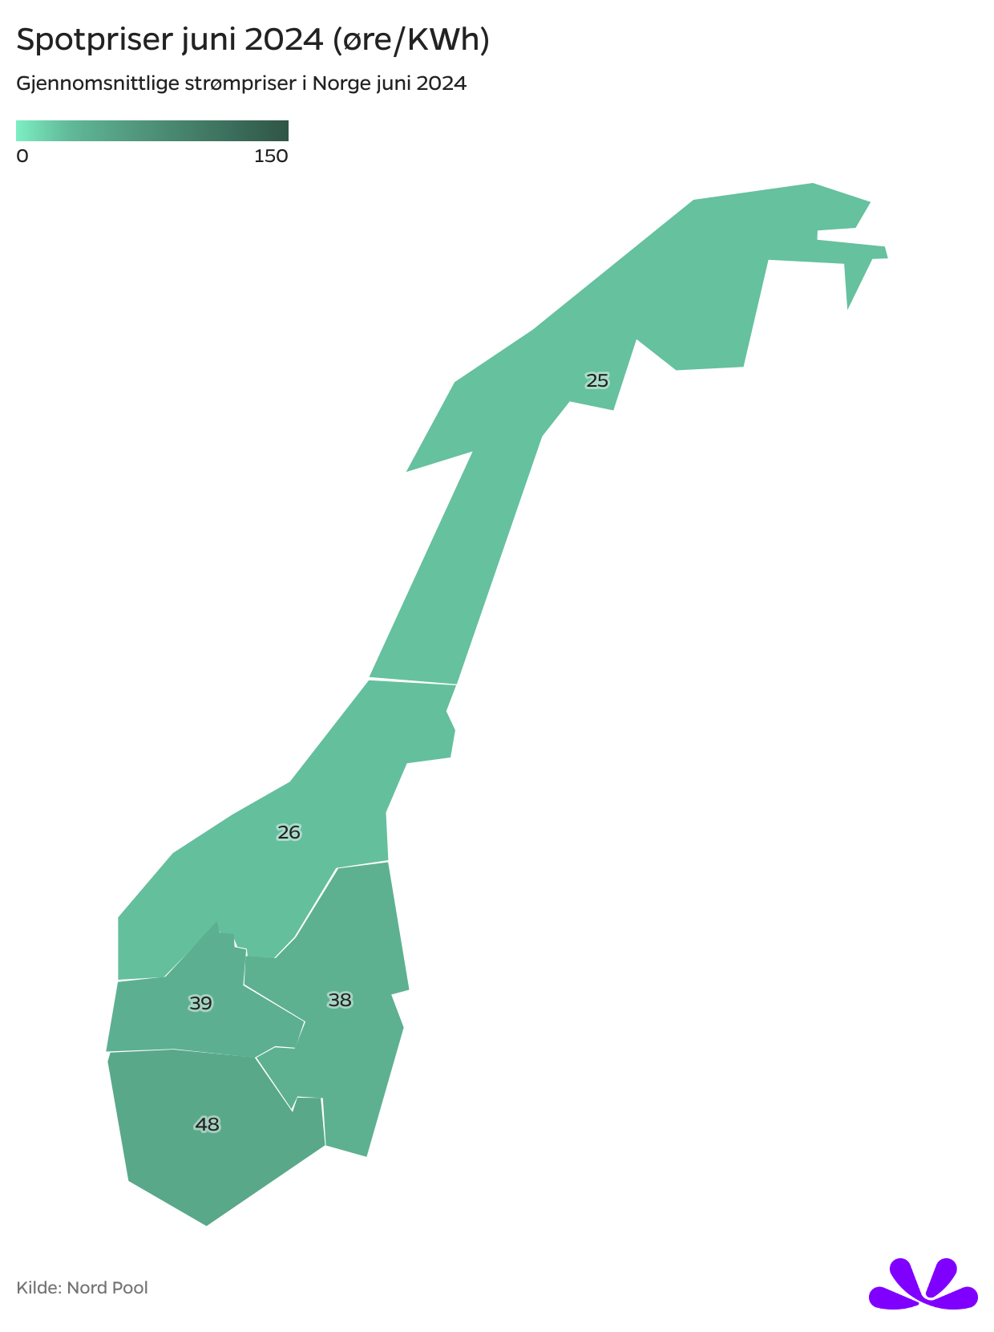

Sammenlikning mai-juni
Strømprisene var i juni på omtrent samme nivå som i mai.
I Sør- og Midt-Norge var det litt kaldere i juni enn i mai. Strømforbruket var likevel omtrent det samme da det ikke ble brukt mye strøm til oppvarming.
I Nord-Norge falt strømforbruket i juni grunnet høyere temperaturer. I Øst-Norge falt forbruket tross lavere temperaturer.
Regningene holdt seg på omtrent samme, lave nivå i mesteparten av Norge i juni. I Nord-Norge ble strømregningene redusert grunnet lavere strømforbruk.
Tall er i norske kroner dersom ikke annet er oppgitt

Slide 3
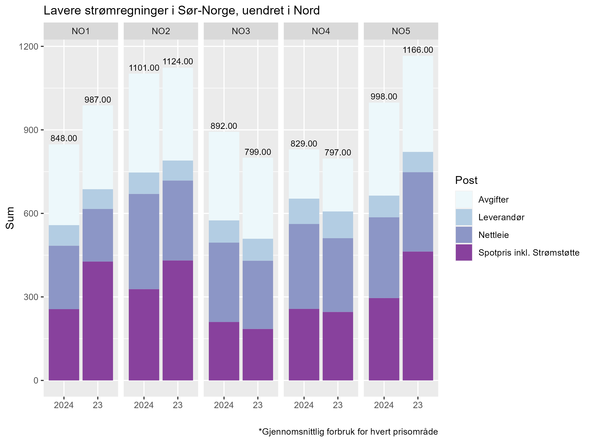
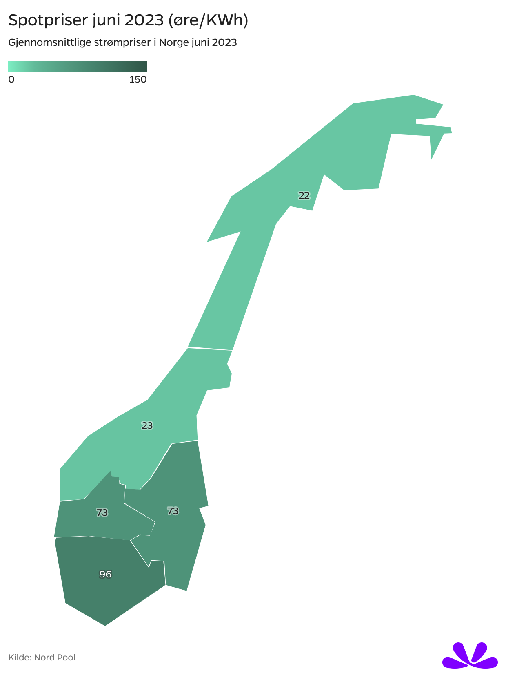
Sammenligning juni 2023-2024
I de sørlige prisområdene har strømprisene nesten halvert seg siden i fjor.
I Nord- og Midt-Norge var strømprisene i mai på samme nivå som i mai i fjor.
I Sør- og Midt-Norge var det i juni lavere temperaturer enn på samme tid i fjor. Likevel økte ikke forbruket i særlig stor grad.
Tall er i norske kroner dersom ikke annet er oppgitt

Slide 4
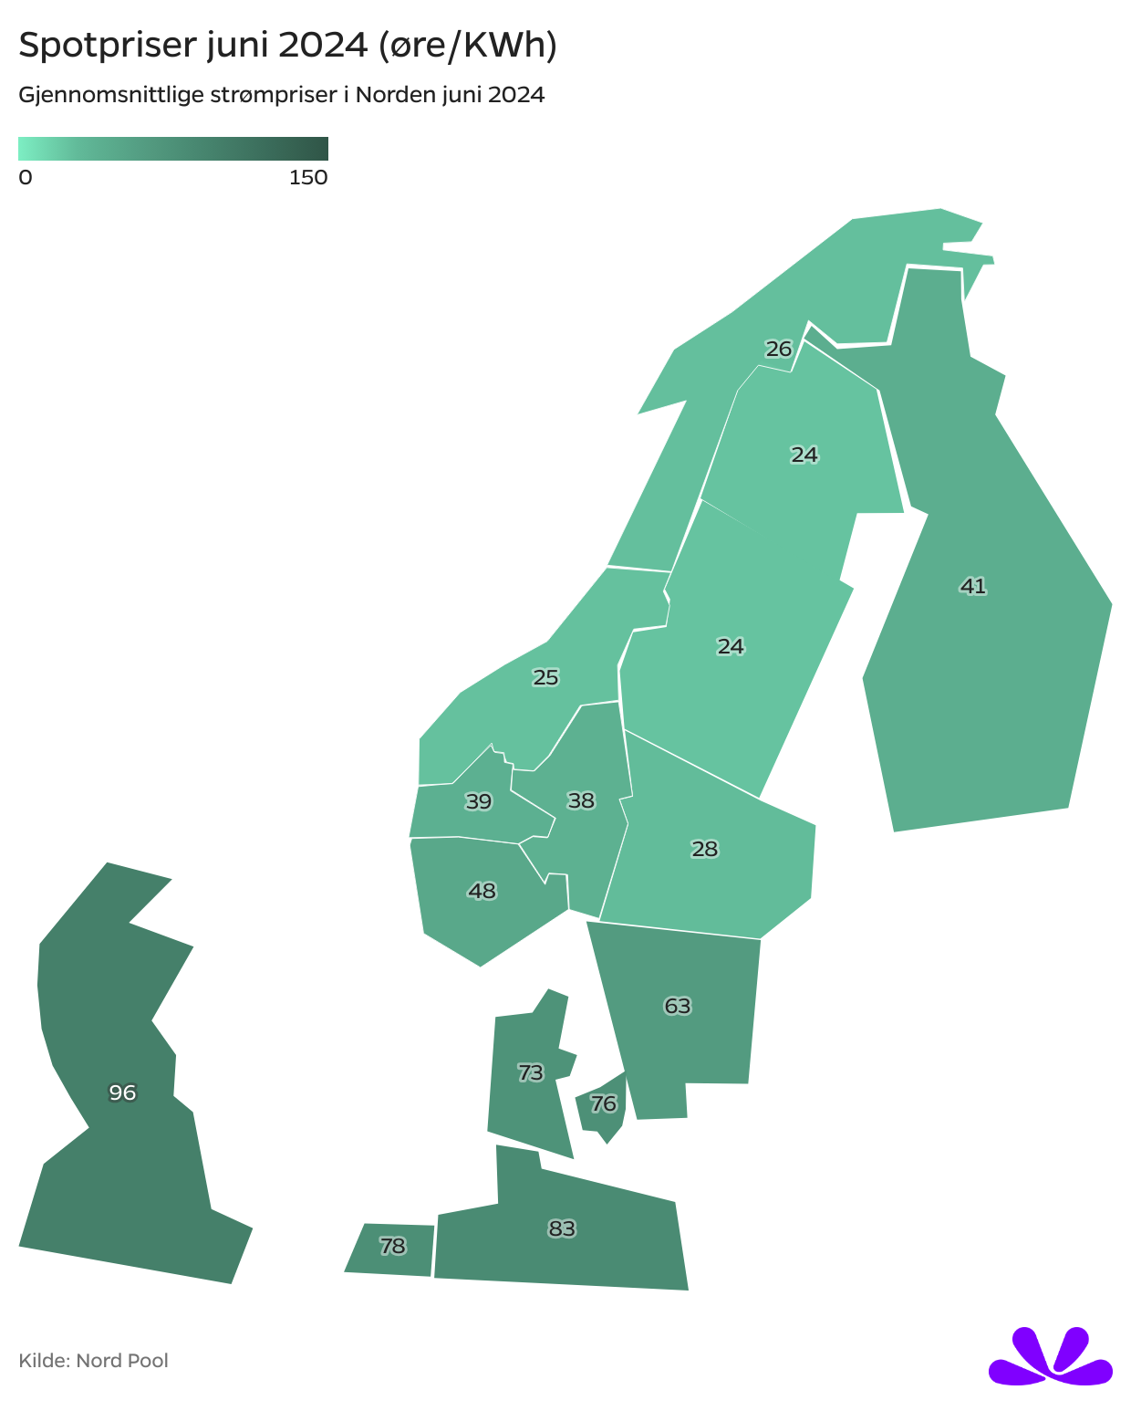
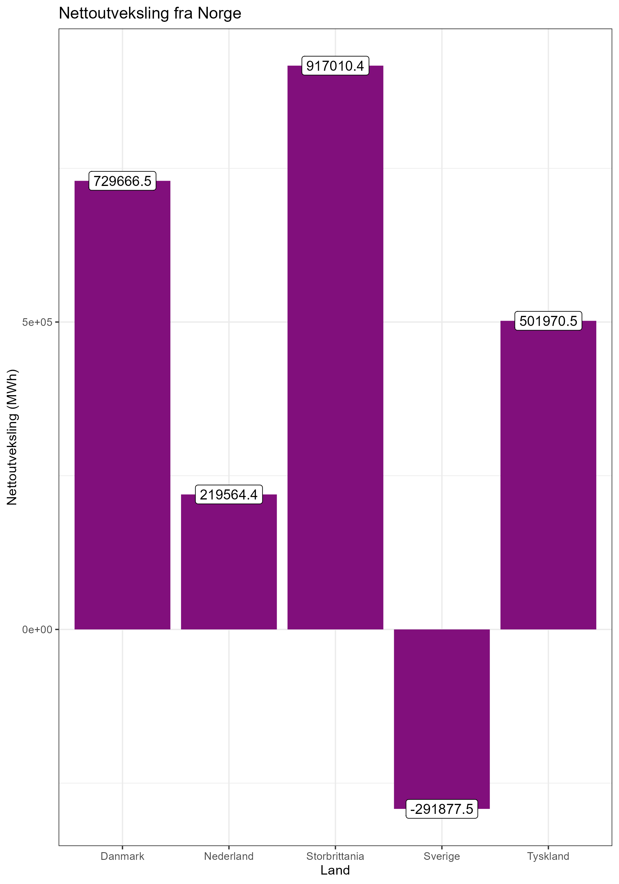





Kraftutveksling
I juni har vi hatt nettoimport av strøm fra Sverige, og nettoeksport til Nederland, Tyskland, Danmark og Storbritannia.
Prisene i Europa var langt høyere enn i Norge i juni.
Europa har fått økte strømpriser de siste månedene grunnet økt gass- og CO2-pris.
I sum eksporterte vi i overkant av 2 TWh med strøm i juni.

Slide 5
Hva forklarer strømprisene i juni?
Større prissvingninger innenfor samme døgn
I juni har det vært store prissvingninger innenfor samme døgn, særlig i Sør-Norge. Den 24. juni var maksprisen i NO2 223 øre, mens minsteprisen var 34 øre. Det ga en differanse på hele 189 øre.
Det har typisk vært lave priser midt på dagen, da det har vært stor solkraftproduksjon i Europa. Pristoppene kommer typisk på morgenen og kvelden, da forbruket er høyt samtidig som solkraftproduksjonen er lav.
Vindkraftproduksjonen er også lavere på denne tiden av året.
Vi har også fått mye negative priser i år. Ved utgangen av juni 2023 hadde vi hatt 25 timer med negative priser i NO1. I år har vi så langt hatt 88 timer med negative priser. Før 2023 hadde det bare vært 6 timer med negative priser til sammen.
Vi fikk likevel langt større prissvingninger under energikrisen i 2022.
Grunnen til prissvingningene er økt andel av uregulerbar kraft i det europeiske kraftsystemet
Økte europeiske strømpriser
De europeiske strømprisene har økt de siste månedene. Den tyske strømprisen var på 70 øre/kWh i februar. I juni har de økt til 83 øre/kWh. I Storbritannia har prisene økt fra 79 til 96 øre/kWh i samme periode.
Hoveddriveren bak dette er økte gass- og CO2-priser. Gassprisen i februar var rundt 25 €/MWh, og er nå rundt 33 €/MWh. CO2-prisen har økt fra rundt 55 €/tonn til rundt 65 €/tonn
Gassprisen har økt som følge av lavere flyt av gass, bl.a. fra Norge. Likevel er gassprisene langt lavere enn de var under energikrisen.
Norge er ganske godt isolert fra de europeiske strømprisene på denne tiden av året, pga. høy produksjon av elvekraft. Likevel påvirker det de sørnorske prisene noe.

Slide 6
Utviklingen fremover
Markedet forventer at strømprisene vil øke litt utover sommeren og høsten.
Til vinteren forventer det priser om lag på samme nivå som forrige vinter.
Stor snøsmelting har ført til en betraktelig forbedret magasinsituasjon. Det er nå mer vann enn normalt for årstiden i norske magasiner.
I Nord-Norge er det imidlertid en svært stram magasinsituasjon, til og med etter snøsmeltingen.

Slide 7
Vedlegg 1: Detaljert regning for juni
Prisområde | NO1 | NO2 | NO3 | NO4 | NO5
Gjennomsnittlig forbruk (KWh) | 684 | 740 | 796 | 1014 | 764
Strømregning | 337 | 432 | 292 | 347 | 379
Spotpris | 263 | 355 | 212 | 257 | 391
Fastpris | 40 | 40 | 40 | 40 | 40
Påslag | 34 | 37 | 40 | 51 | 38
Nettleie | 228 | 342 | 285 | 305 | 290
Energiledd | 132 | 158 | 156 | 149 | 190
Kapasitetsledd | 96 | 183 | 128 | 156 | 100
Avgifter | 290 | 355 | 318 | 177 | 334
el-avgift | 112 | 122 | 131 | 167 | 126
ENOVA-avgift | 7 | 7 | 8 | 10 | 8
MVA | 171 | 226 | 179 | 0 | 201
Strømstøtte | -7 | -27 | -2 | 0 | -5
Totalt | 848 | 1101 | 892 | 829 | 998
Dette er hva kraftprodusentene får betalt for strømmen
Dette er strømleverandørens påslag på strømregningen
Dette går til nettselskapet for å bygge, drifte og vedlikeholde strømnettet
Finnmark og deler av Troms har fritak for el-avgift
Nord-Norge har fritak for MVA på strøm
Tall er norske kroner der ikke annet er oppgitt

Slide 8
Vedlegg 2: Detaljerte sammenligninger
Juni 2023 | NO1 | NO2 | NO3 | NO4 | NO5
Gjennomsnittlig forbruk (KWh) | 613 | 644 | 780 | 1127 | 665
Strømregning | 519 | 695 | 264 | 342 | 560
Spotpris | 449 | 623 | 185 | 246 | 487
Nettleie | 189 | 287 | 245 | 265 | 285
Kapasitetsledd | 88 | 153 | 94 | 121 | 100
Avgifter | 301 | 333 | 291 | 190 | 345
Strømstøtte | -22 | -192 | 0 | 0 | -24
Totalt | 987 | 1124 | 799 | 797 | 1166
Mai 2024 | NO1 | NO2 | NO3 | NO4 | NO5
Gjennomsnittlig forbruk (KWh) | 843 | 786 | 841 | 1339 | 773
Strømregning | 417 | 461 | 276 | 412 | 380
Spotpris | 335 | 381 | 194 | 305 | 301
Nettleie | 315 | 352 | 293 | 486 | 292
Kapasitetsledd | 152 | 183 | 128 | 291 | 100
Avgifter | 367 | 375 | 326 | 234 | 336
Strømstøtte | -16 | -22 | 0 | 0 | -12
Totalt | 1083 | 1165 | 895 | 1132 | 996
Juni 2024 | NO1 | NO2 | NO3 | NO4 | NO5
Gjennomsnittlig forbruk (KWh) | 684 | 740 | 796 | 1014 | 764
Strømregning | 337 | 432 | 292 | 347 | 379
Spotpris | 263 | 355 | 212 | 257 | 301
Nettleie | 228 | 342 | 285 | 305 | 290
Kapasitetsledd | 96 | 183 | 128 | 156 | 100
Avgifter | 290 | 355 | 318 | 177 | 334
Strømstøtte | -7 | -27 | -2 | 0 | -5
Totalt | 848 | 1101 | 892 | 829 | 998
Kun regningsposter som varierer fra måned til måned, tall er norske kroner der ikke annet er oppgitt

Slide 9
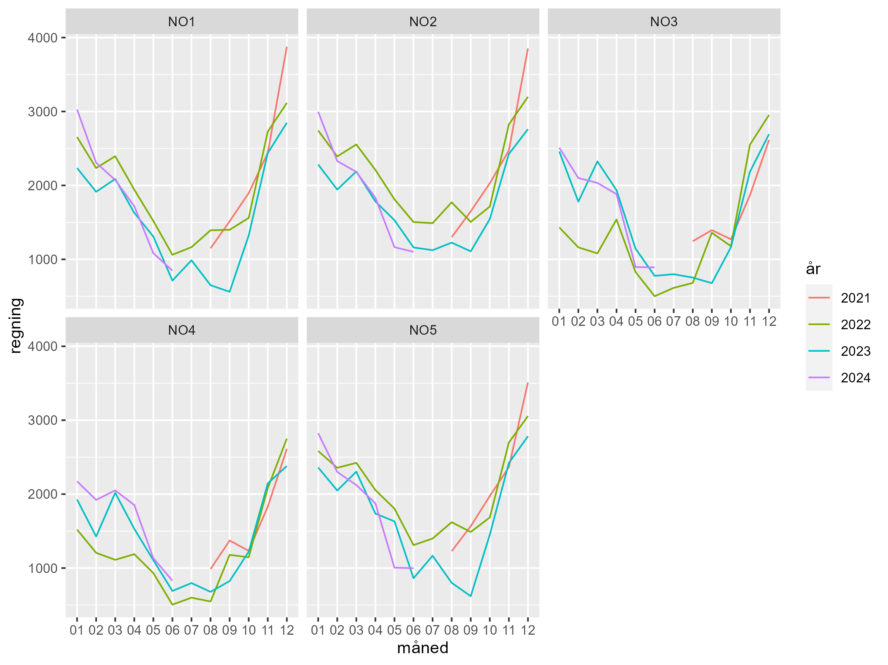
Vedlegg 3: Utvikling over tid

Slide 10
Hva er strømprisindeksen?
Fornybar Norges strømprisindeks viser hva en gjennomsnittlig husholdning i hvert av de fem norske prisområdene for strøm kan regne med å betale i strømregning, sammenliknet med forrige måned og samme måned forrige år.
Regnestykket er basert på faktiske priser og gjennomsnittlig forbruk i de fem prisområdene, samt nettleie og avgifter. For strømpris er det tatt utgangspunkt i en vanlig spotprisavtale med et påslag på 5 øre/kWh og 40 kroner i fast månedsbeløp. Nettleie er basert på et vektet gjennomsnitt av prisene til de største nettselskapene i hvert prisområde. Tallene er innhentet fra Nord Pool, Elhub og nettselskapene.
Hensikten med strømprisindeksen er å gi norske strømkunder bedre innsikt i hvordan strømprisene utvikler seg over tid, hva som påvirker dem og hvordan strømregningen er sammensatt.

